Slide 1
Сельскохозяйственные работы, хлеб

Slide 2
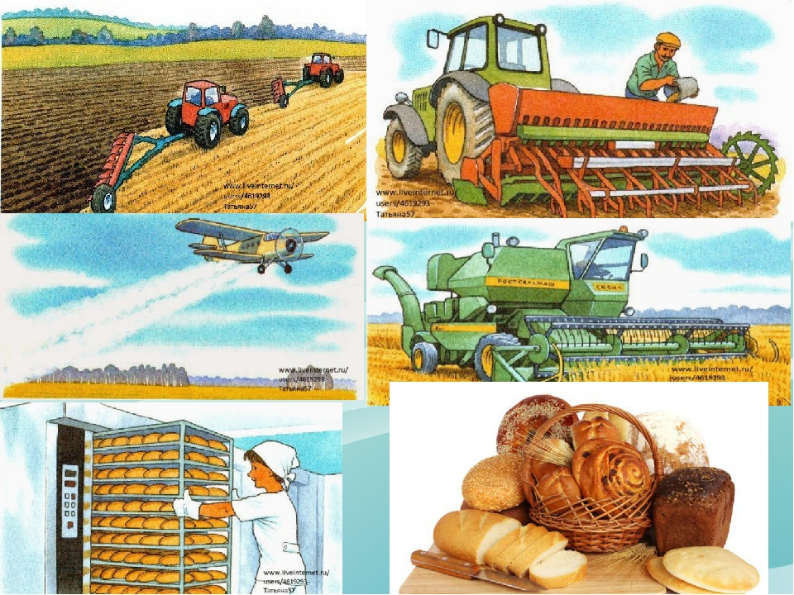

Slide 3
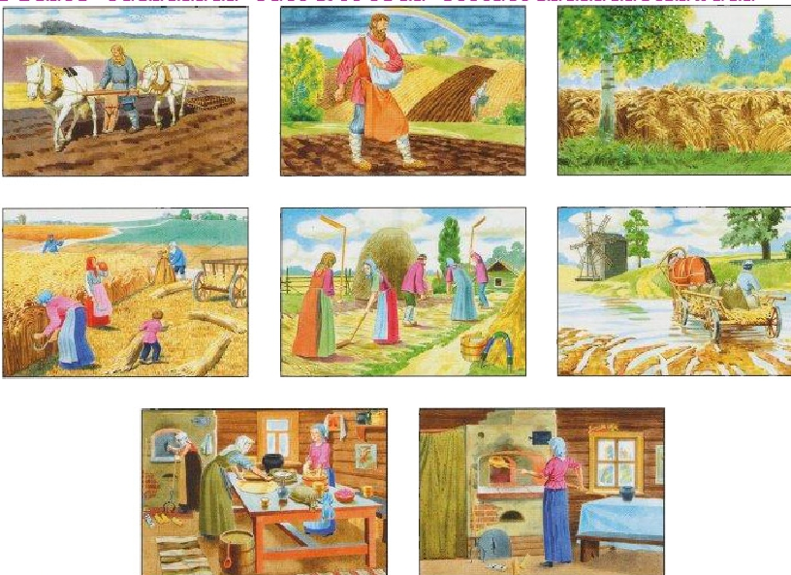

Slide 4
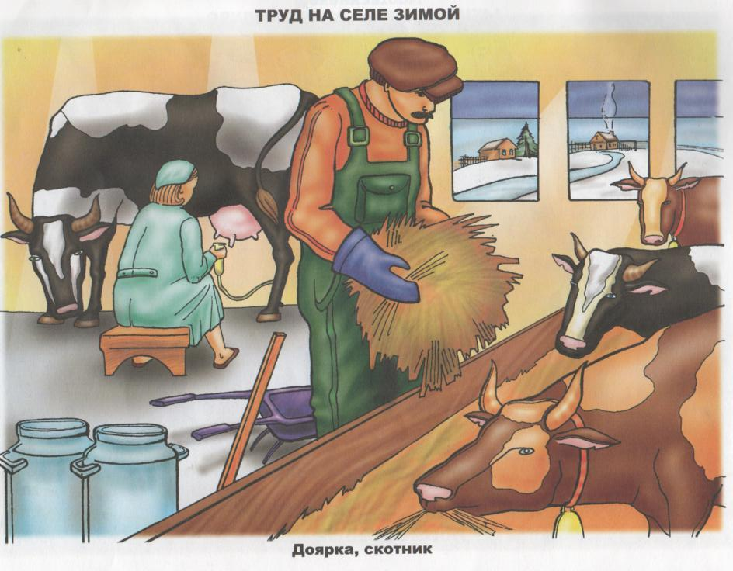

Slide 5
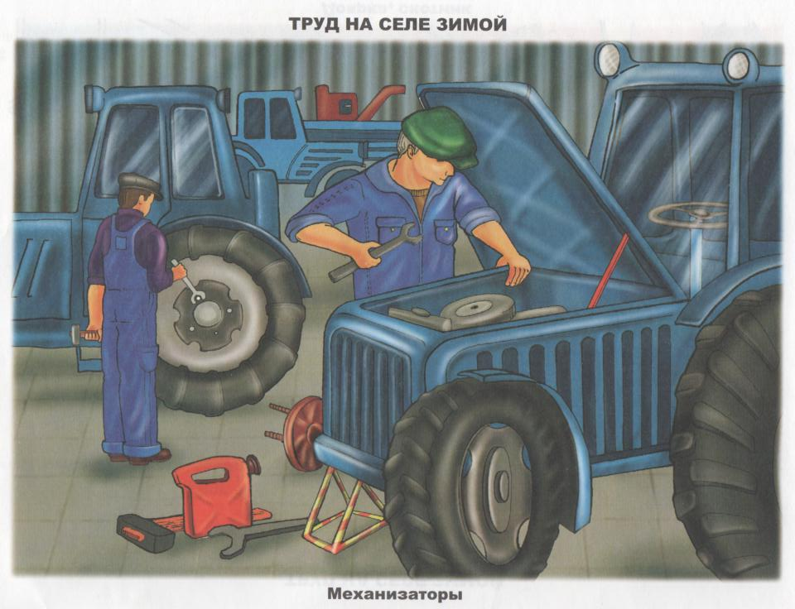

Slide 6
Лексическая тема:
«Откуда хлеб пришел»
Предметы: зерно, пшеница, рожь, поле, колос, комбайн, мельница, мельник, мука, крупа, тесто, пекарь, пекарня, хлеб, булка, бублик, пряник, печенье, крошки, корка, мякоть, сухарь, …
Действия: выращивать, убирать, жать, молоть, печь, резать, есть, беречь…
Признаки: золотой, свежий, мягкий, черствый, душистый, пшеничный, ржаной, черный, белый, вкусный

Slide 7
Задания
1. Подбери признаки (не менее не менее трех признаков): булка (какая?) – … пирог (какой?) — …
2. Назови ласково: булка – булочка колос — … зерно — … хлеб – … сухарь — … пряник — …
3. Образуй признаки (от предметов): хлеб – хлебный пшеница — … рожь — … 4. Один – много (множественное число существительных): батон – батоны колос — … зерно — … булка – … комбайн — … крошка — …
5. Есть – нет (родительный падеж единственного числа): батон – нет батона колос — … зерно — … булка – … комбайн — … крошка — …
6. Посчитай: Один колос, два…, три…, четыре…., пять… Одна мельница, две …, три…, четыре…, пять…
. Выучи стихотворение.
Хлеб ржаной, батоны, булки
Не добудешь на прогулке.
Люди хлеб в полях лелеют,
Сил для хлеба не жалеют

Slide 8
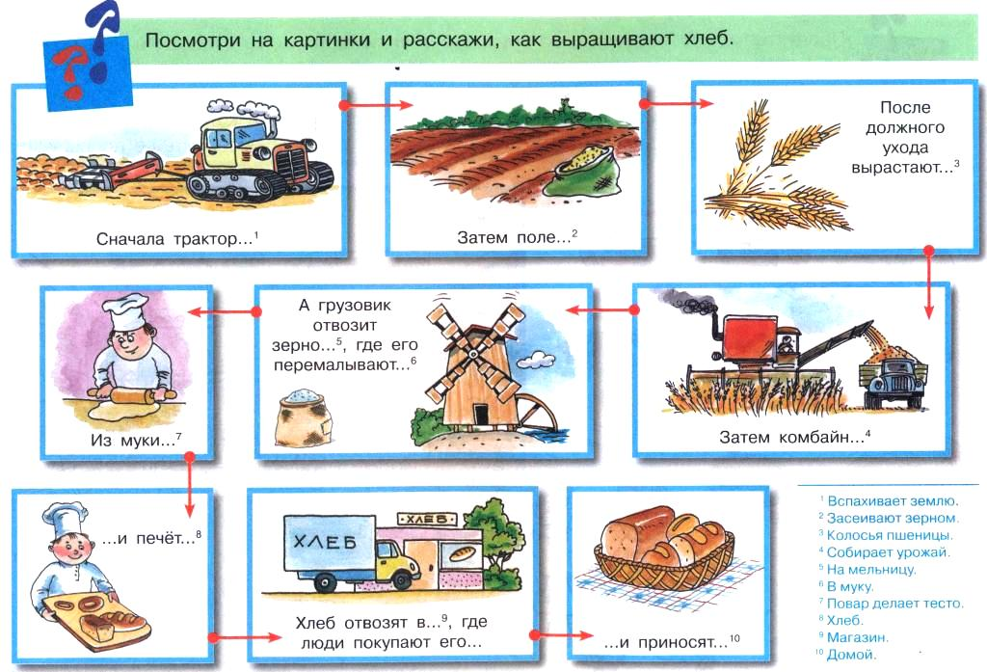

Slide 9
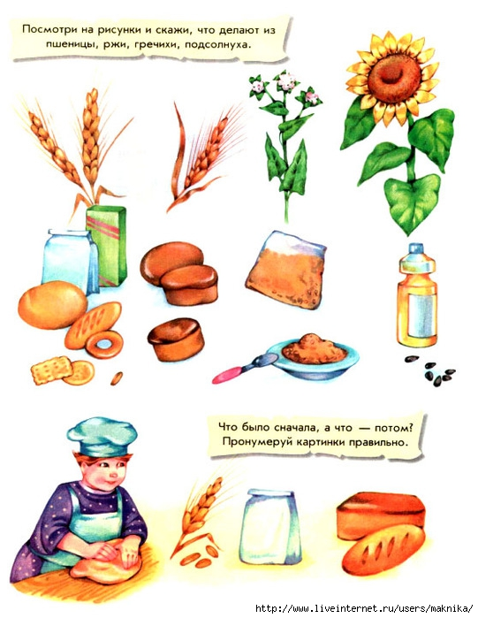

Slide 10
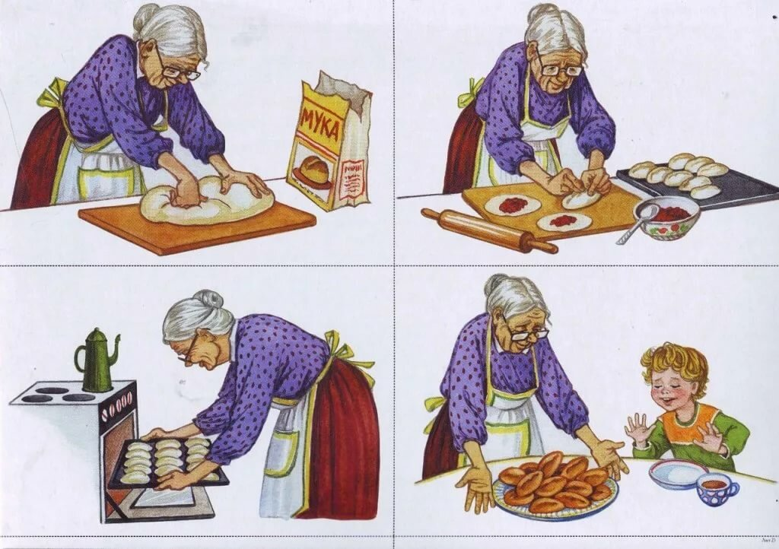
Составь рассказ

Slide 11
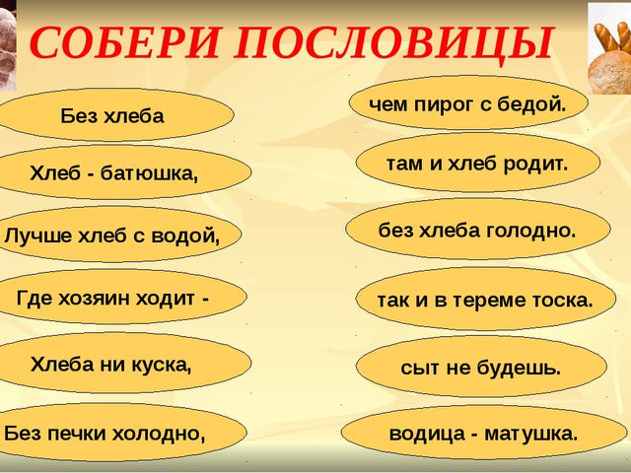

Slide 12
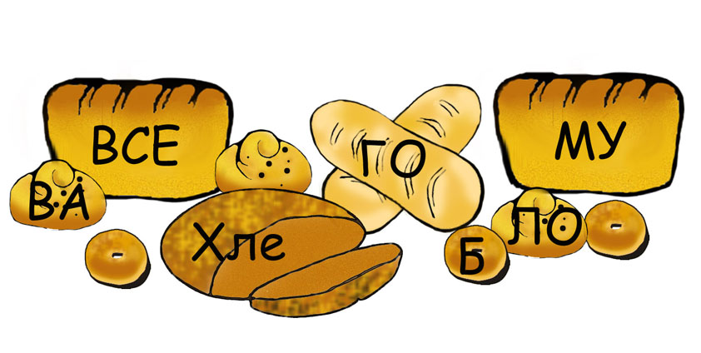

Slide 13
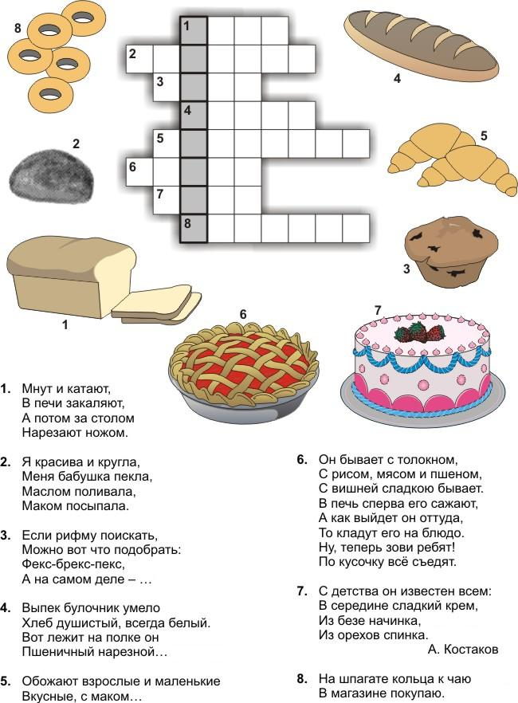

Slide 14
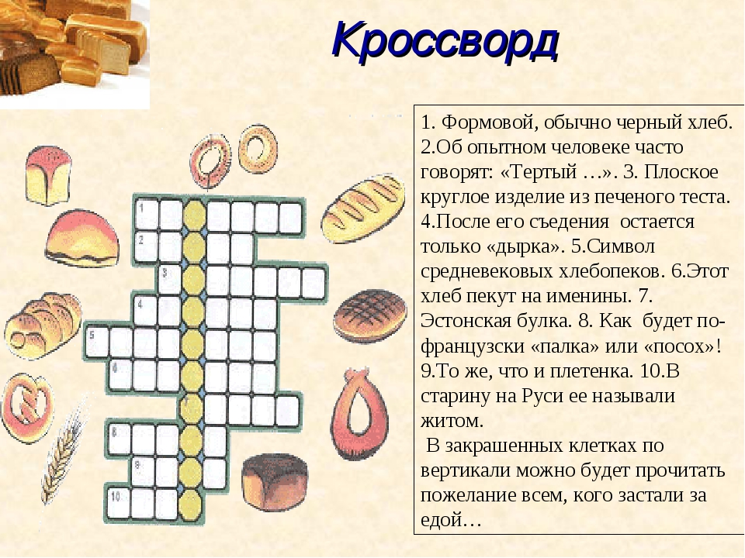

Slide 15



Slide 16



Slide 17
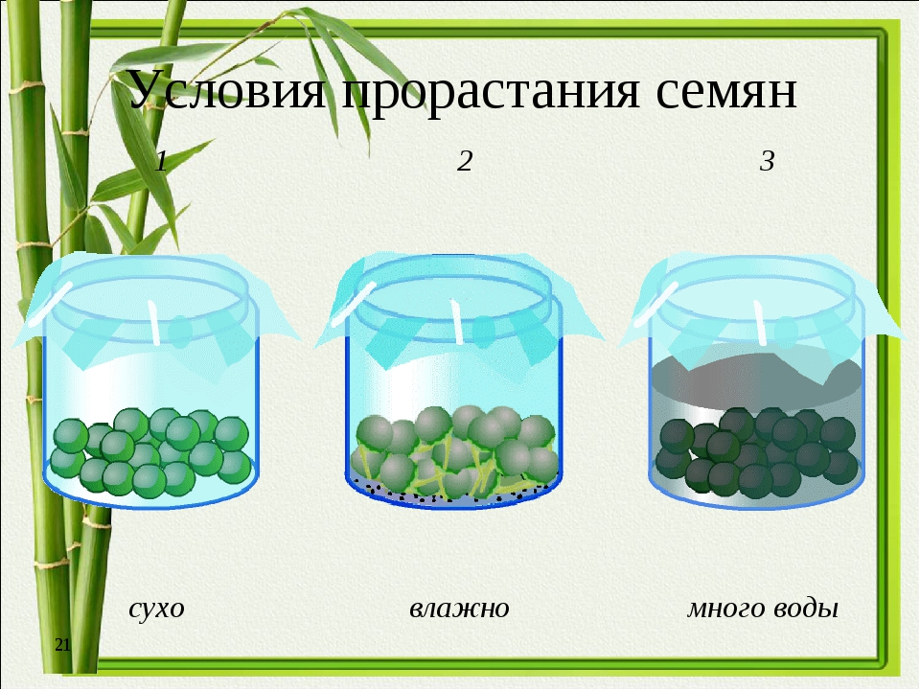
Опыт прорастания семян

Slide 18
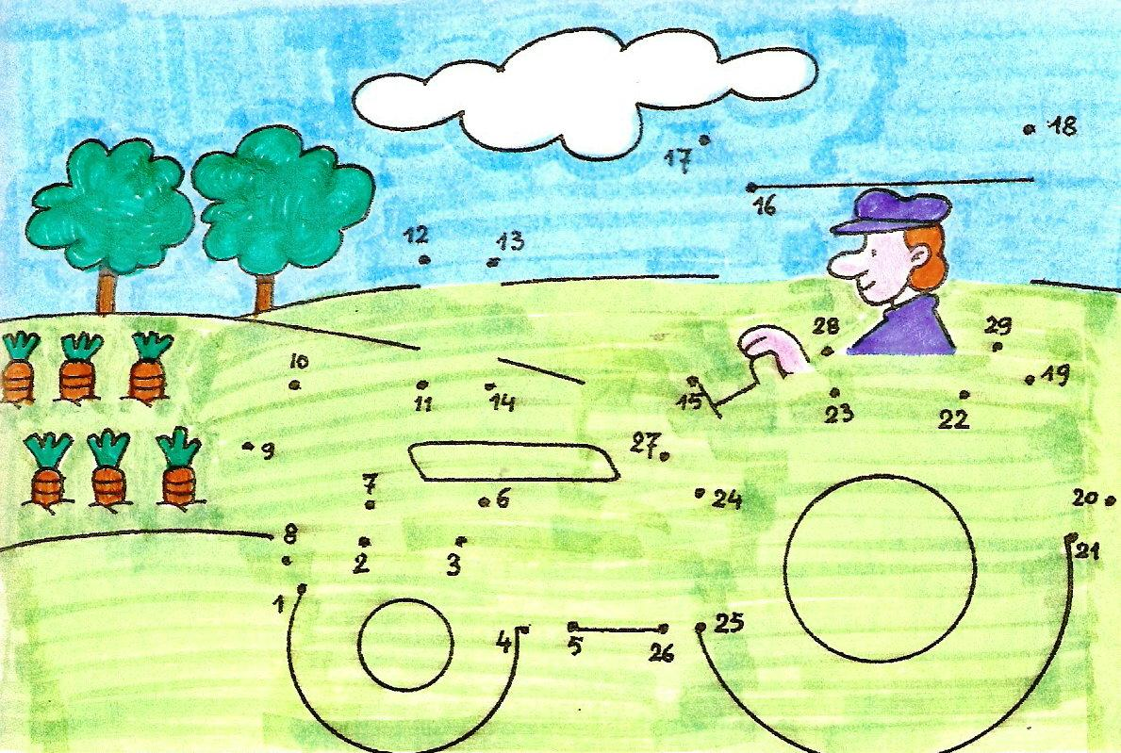

Slide 19
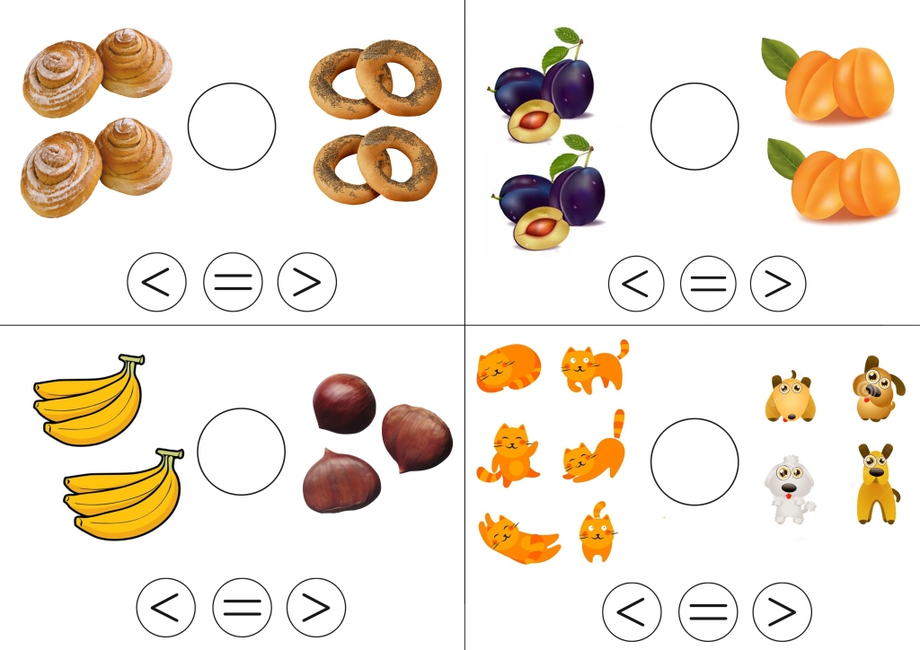

Slide 20
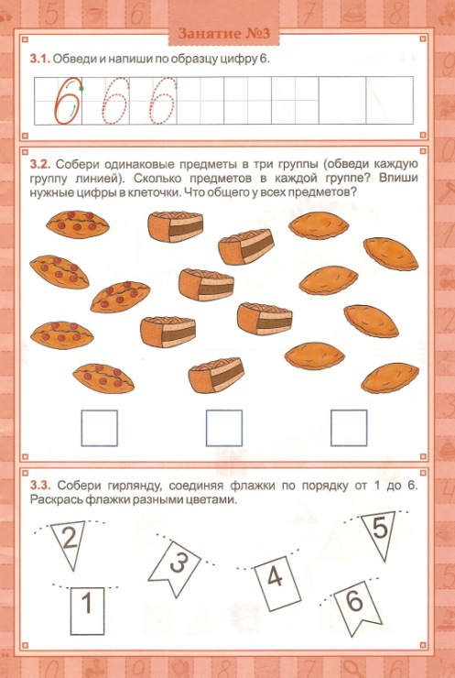
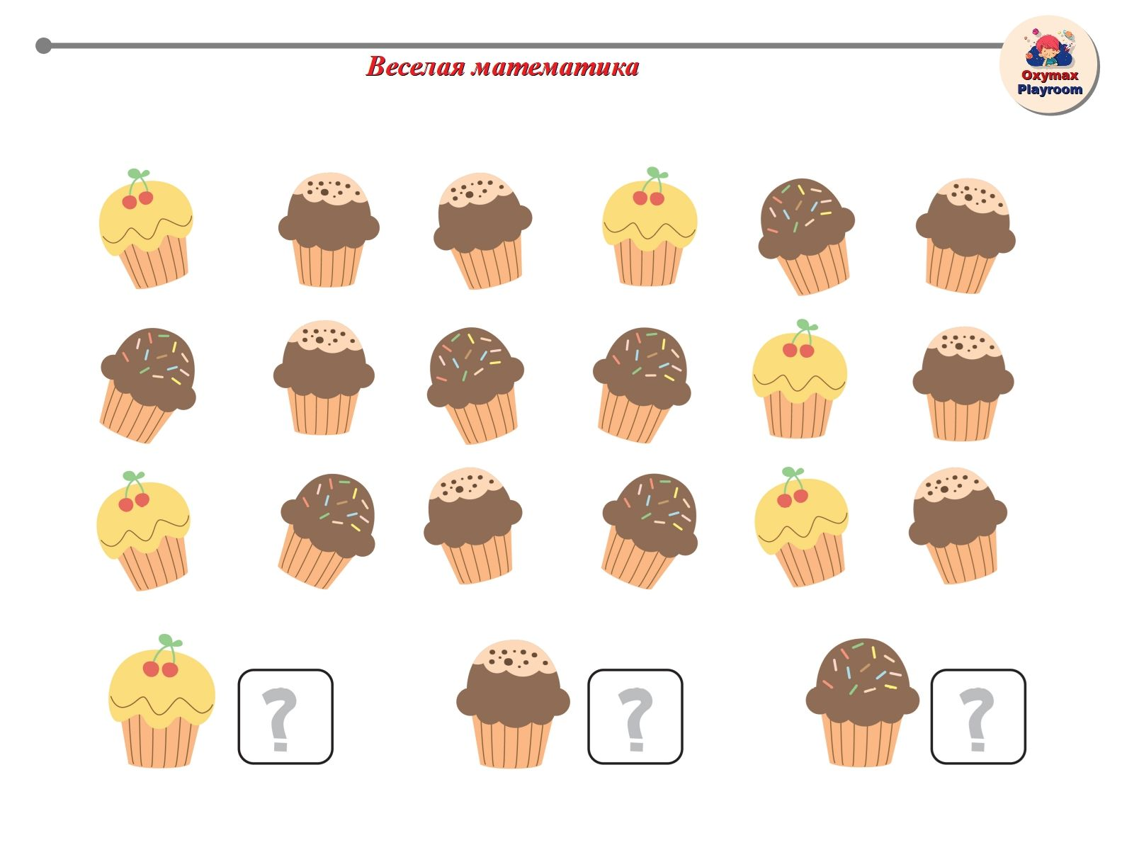

Slide 21
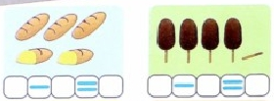
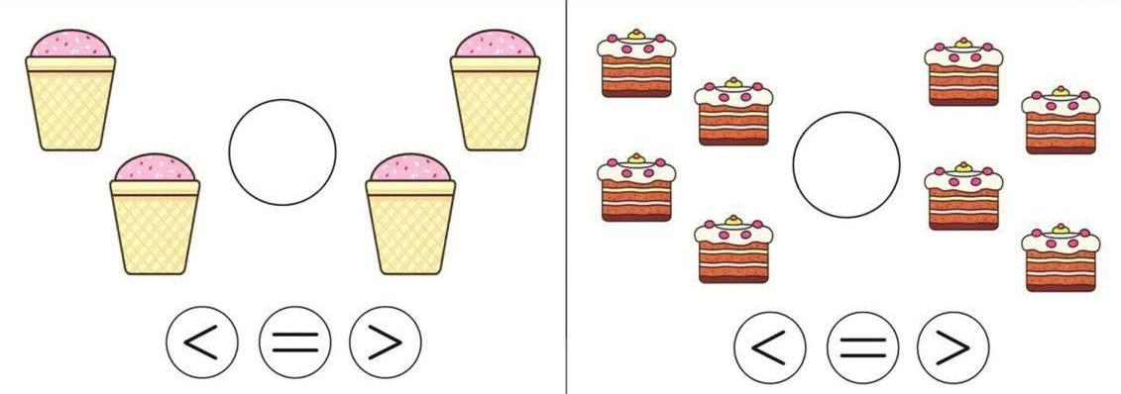

Slide 22
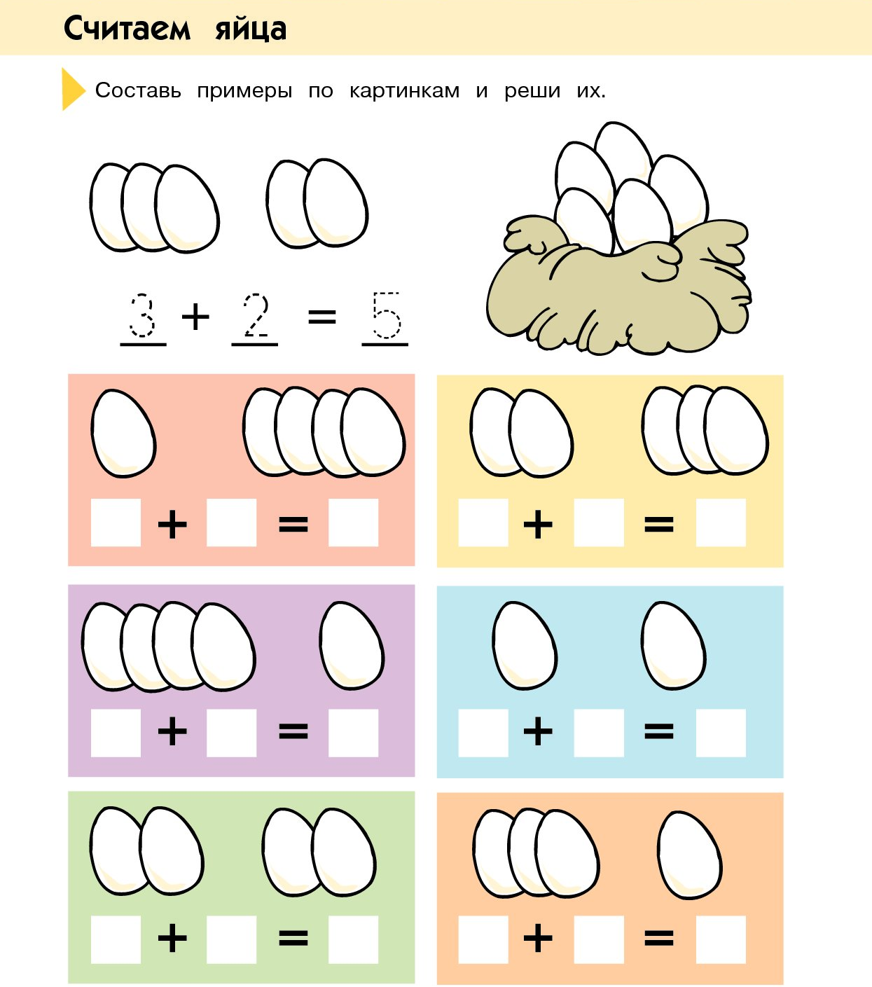

Slide 23
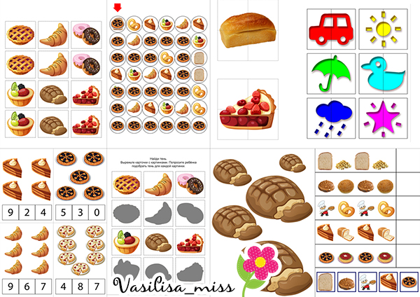

Slide 24
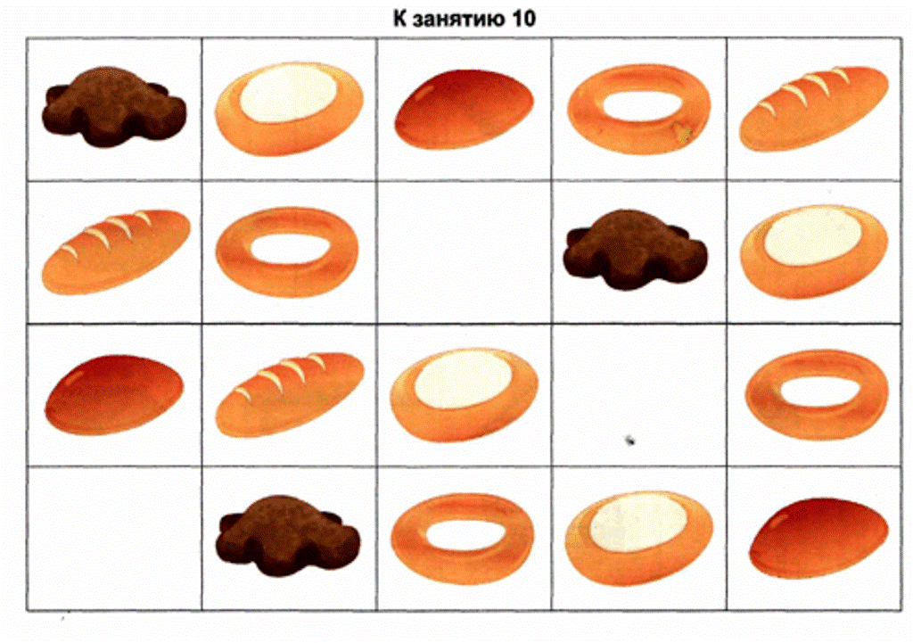

Slide 25
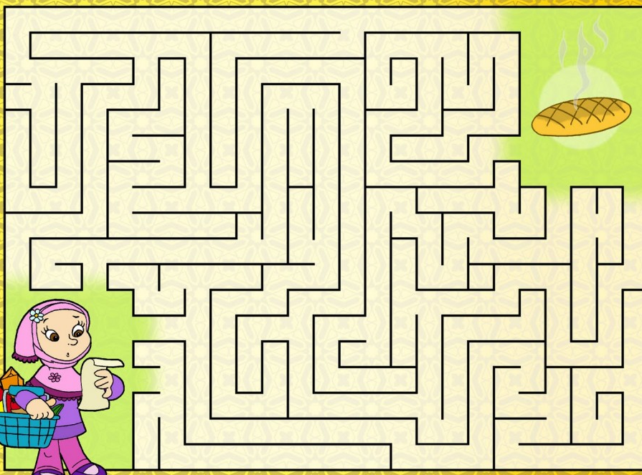
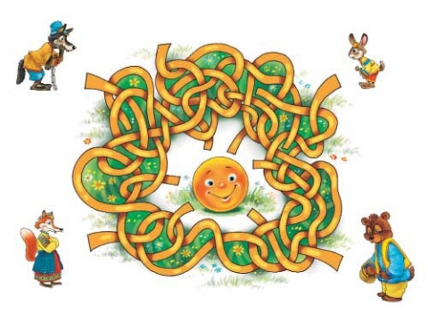

Slide 26
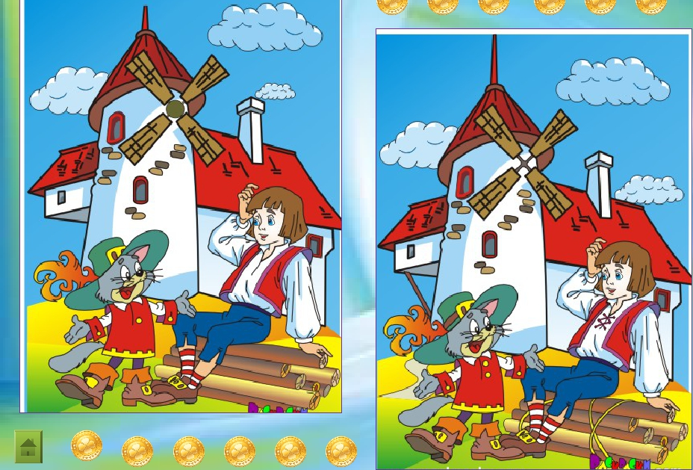
Найди отличия

Slide 27
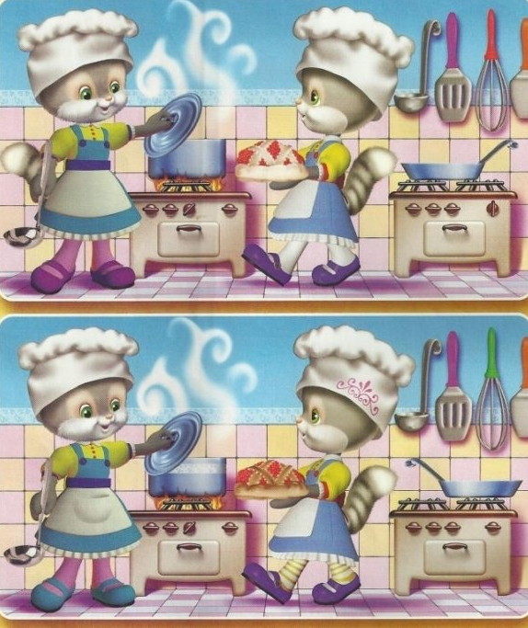

Slide 28
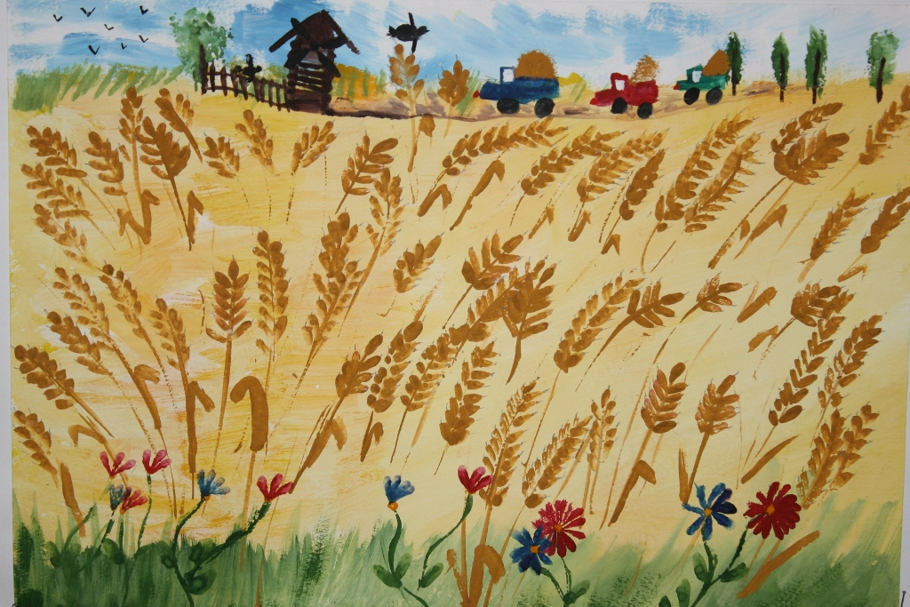

Slide 29
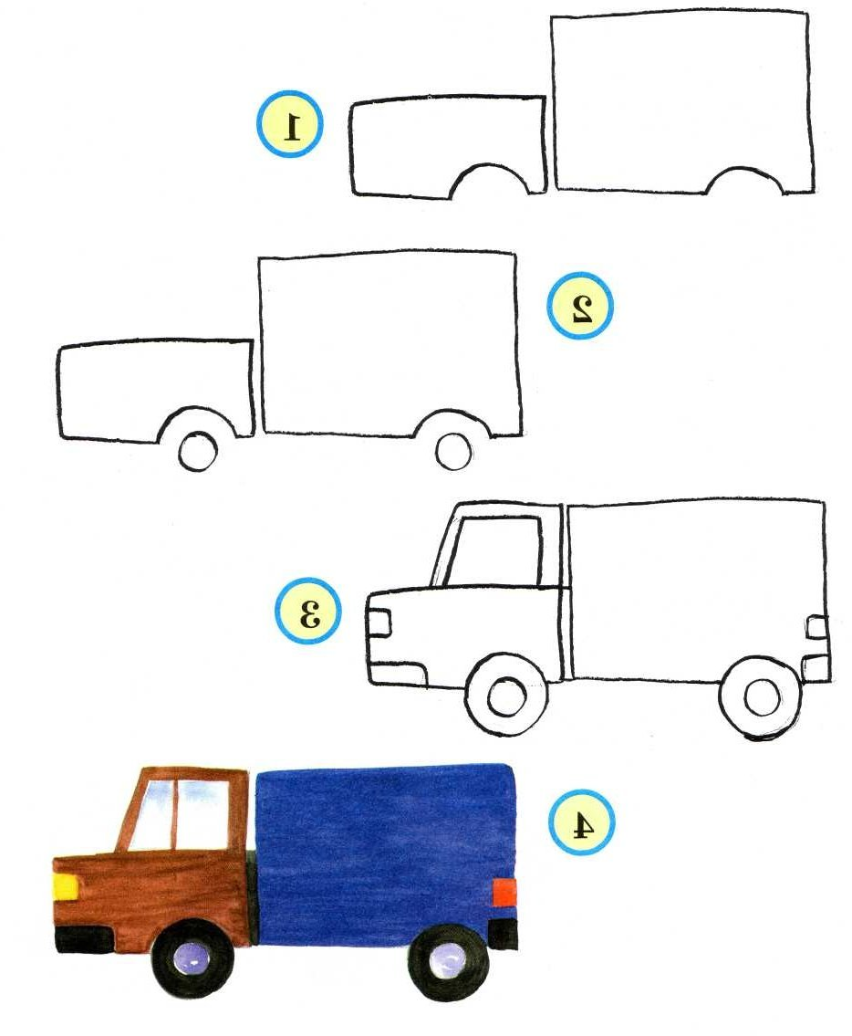
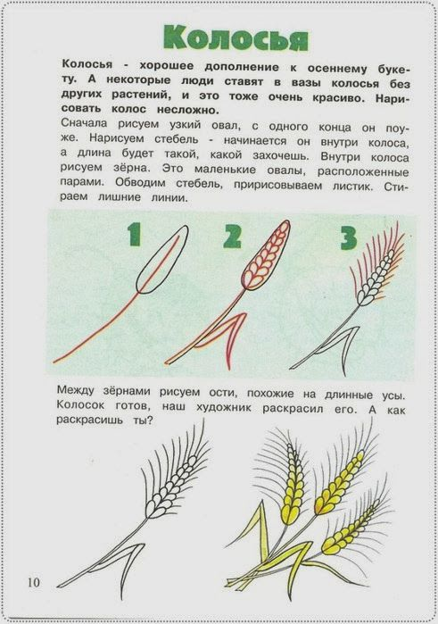

Slide 30
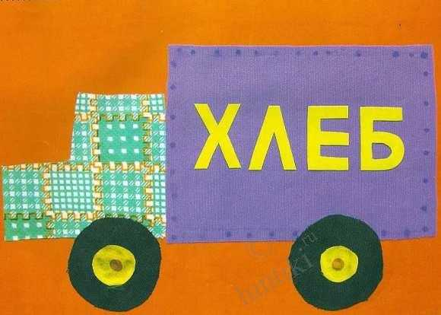
Аппликация

Slide 31
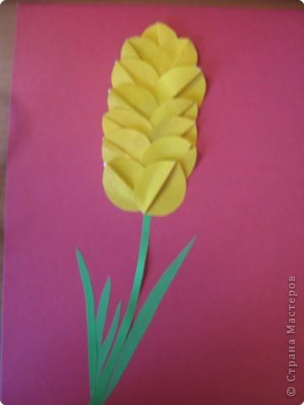
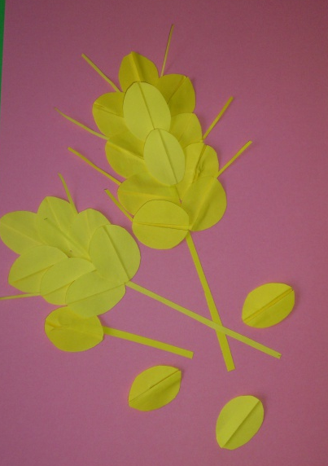

Slide 32
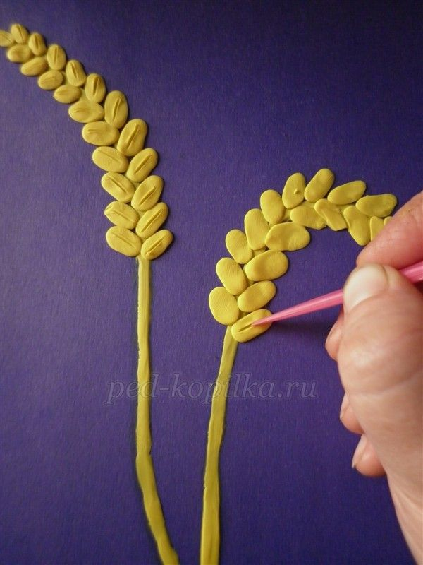
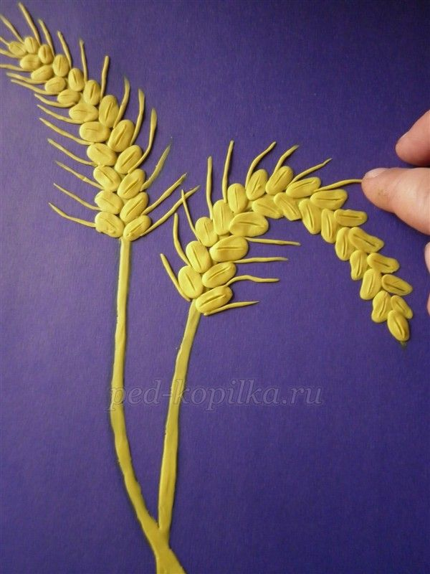
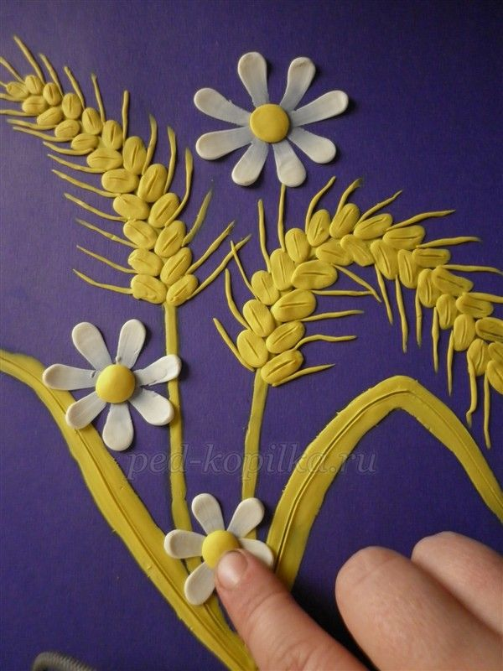

Slide 33
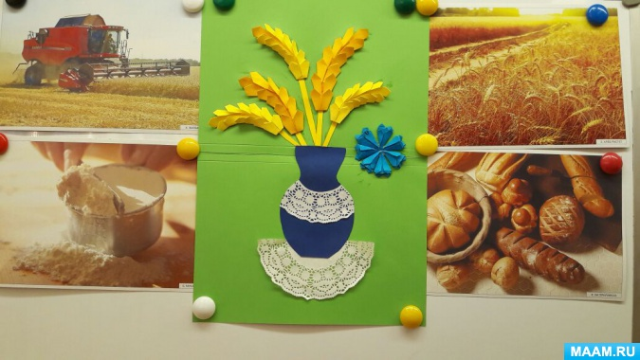

Slide 34
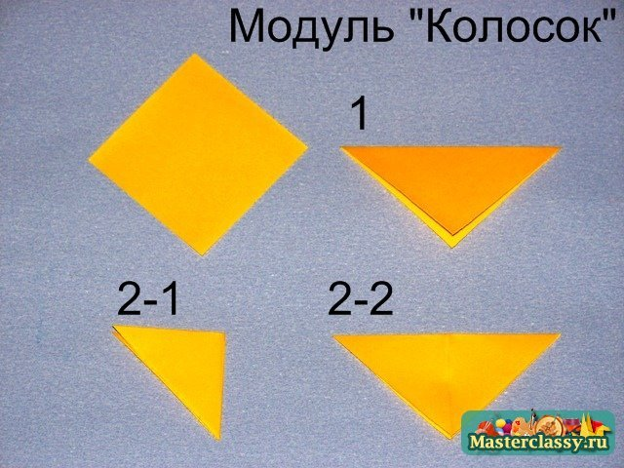
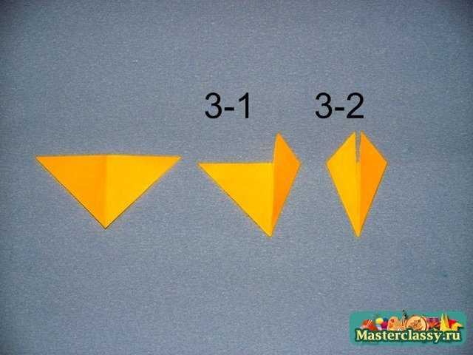
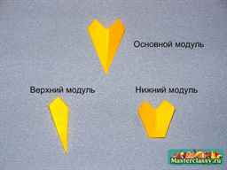
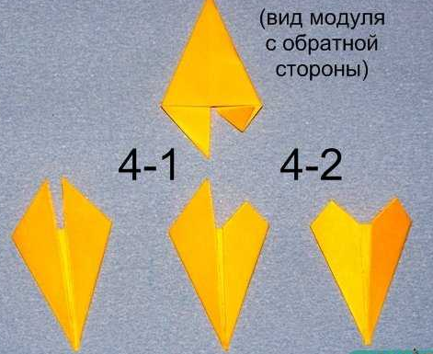

Slide 35
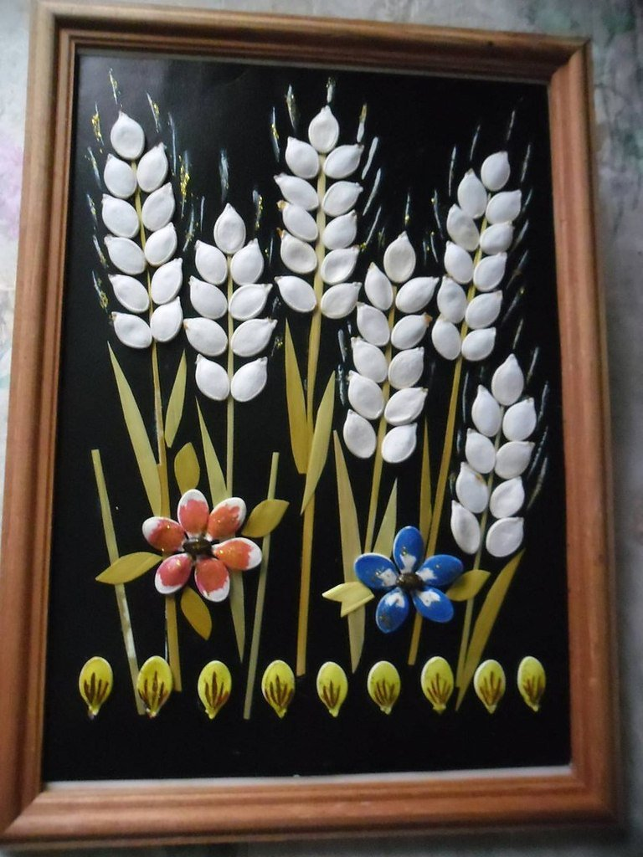

Slide 36
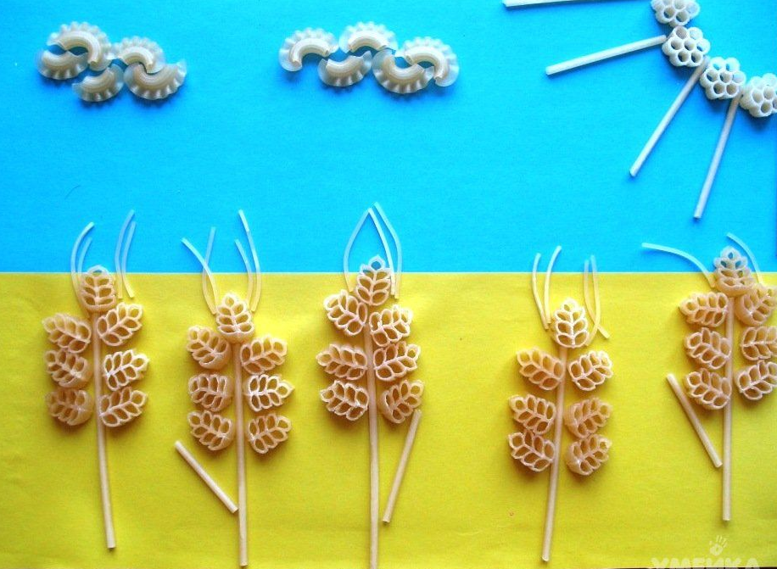

Slide 37
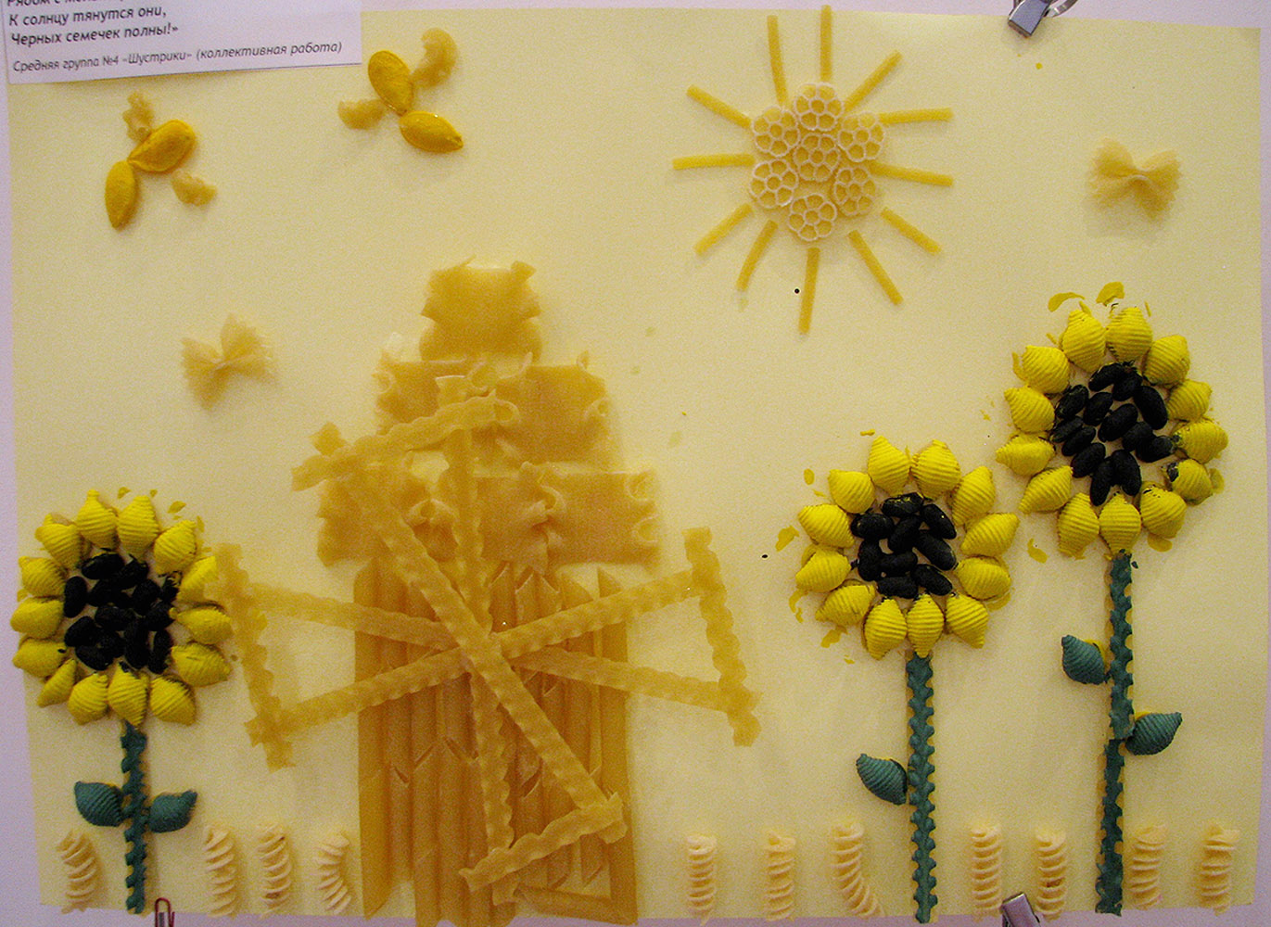

Slide 38
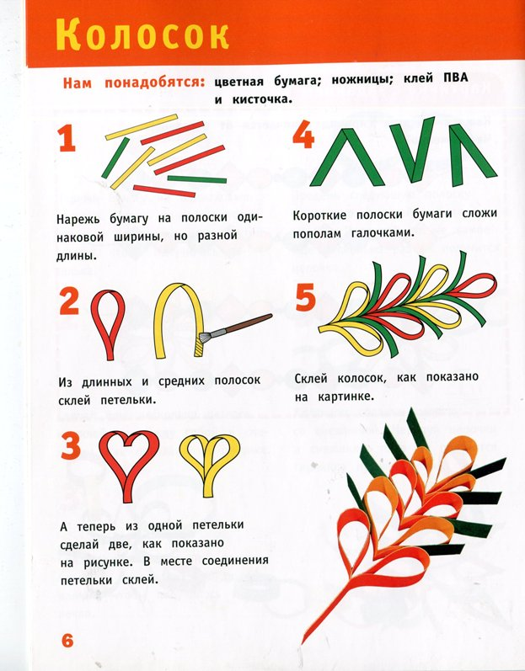
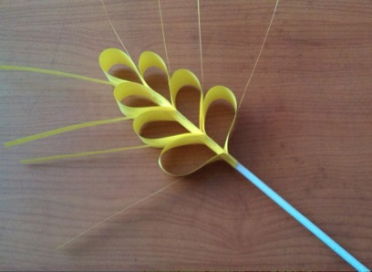

Slide 39
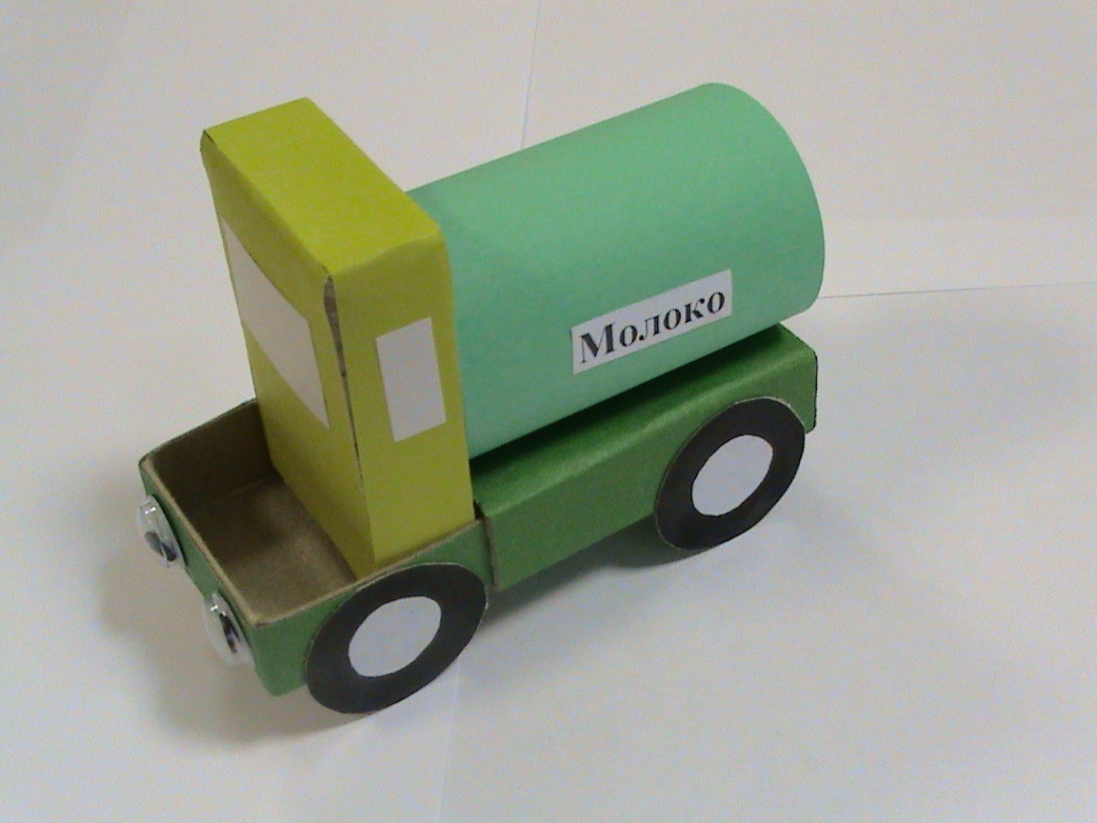
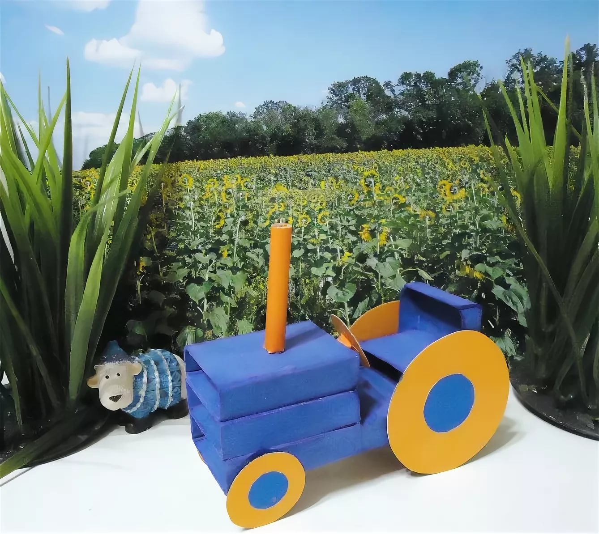

Slide 40
